Slide 1

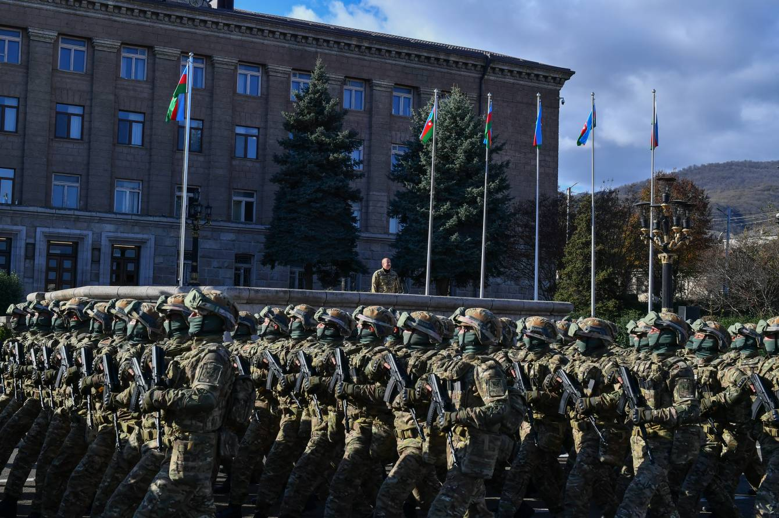

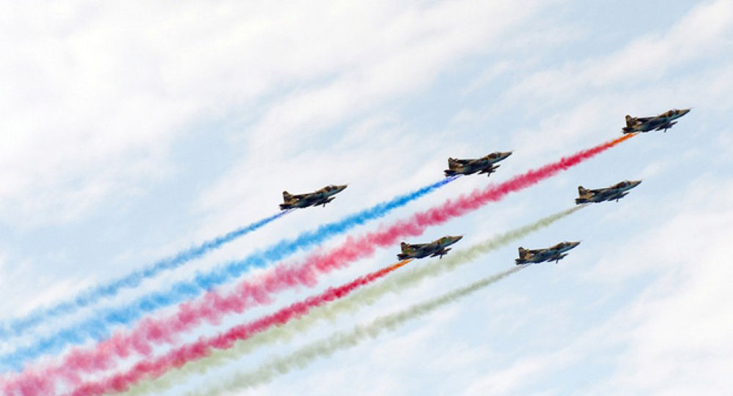
26 iyun
Azərbaycan Respublikası
Silahlı Qüvvələri Günü

Slide 2
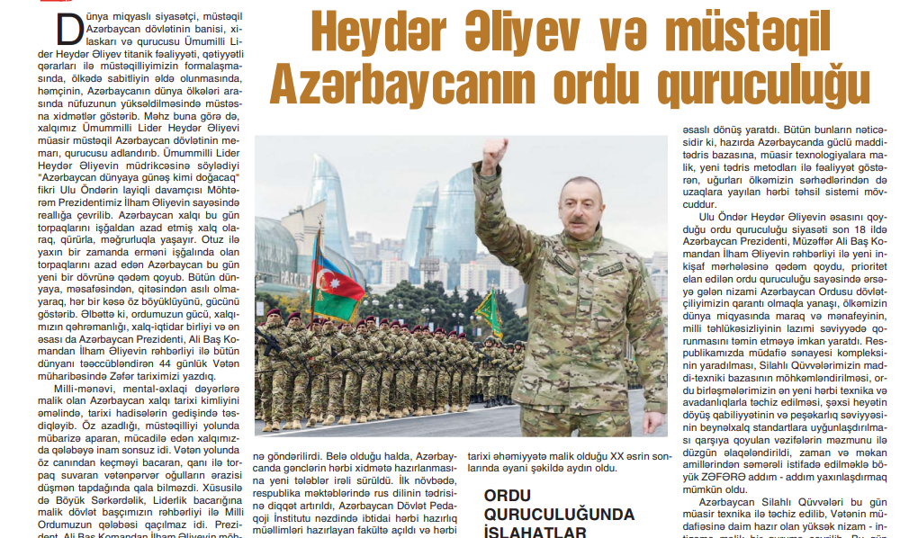
https://www.anl.az/down/meqale/ses/2025/aprel/944462(meqale).pdf

Slide 3

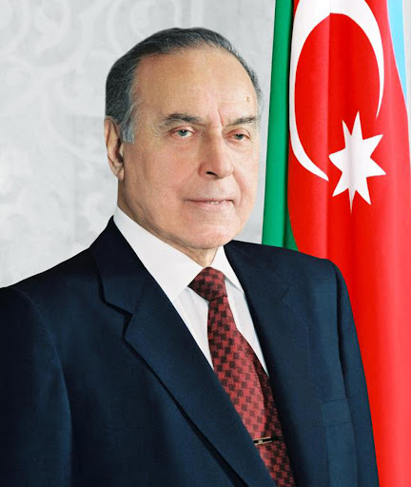
Azərbaycan Respublikasının Silahlı Qüvvələri günü haqqında
AZƏRBAYCAN RESPUBLİKASI PREZİDENTİNİN FƏRMANI
Azərbaycan Demokratik Respublikası Nazirlər Şurasının 1918-ci il 26 iyun tarixli qərarı ilə ilk ordu hissəsi "Əlahiddə Azərbaycan korpusu"nun təşkil olunduğunu əsas tutaraq Müstəqil Azərbaycan Respublikası Silahlı Qüvvələrinin yaranması gününü qeyd etmək məqsədi ilə qərara alıram:
1. Hər il iyunun 26-sı Azərbaycan Respublikası Silahlı Qüvvələri günü kimi qeyd edilsin.
2. "9 oktyabrın Azərbaycan Respublikası Silahlı Qüvvələri günü elan edilməsi haqqında" Azərbaycan Respublikası Prezidentinin 1992-ci il 18 sentyabr tarixli 217 nömrəli Fərmanı qüvvədən düşmüş hesab edilsin.
Azərbaycan Respublikasının Prezidenti
HEYDƏR ƏLİYEV
Bakı şəhəri, 22 may 1998-ci il
N 707

Slide 4
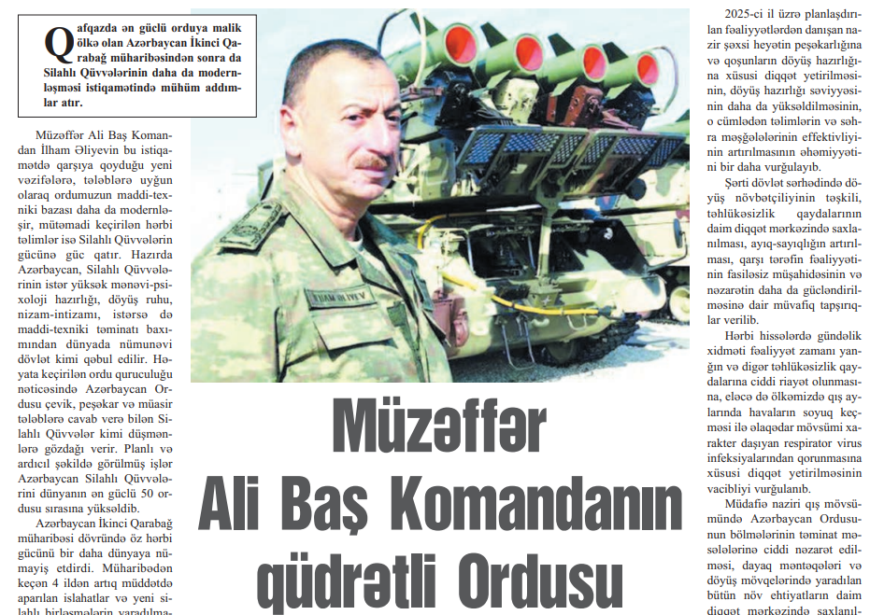
https://www.anl.az/down/meqale/azerbaycan/2025/mart/937646(meqale).pdf

Slide 5
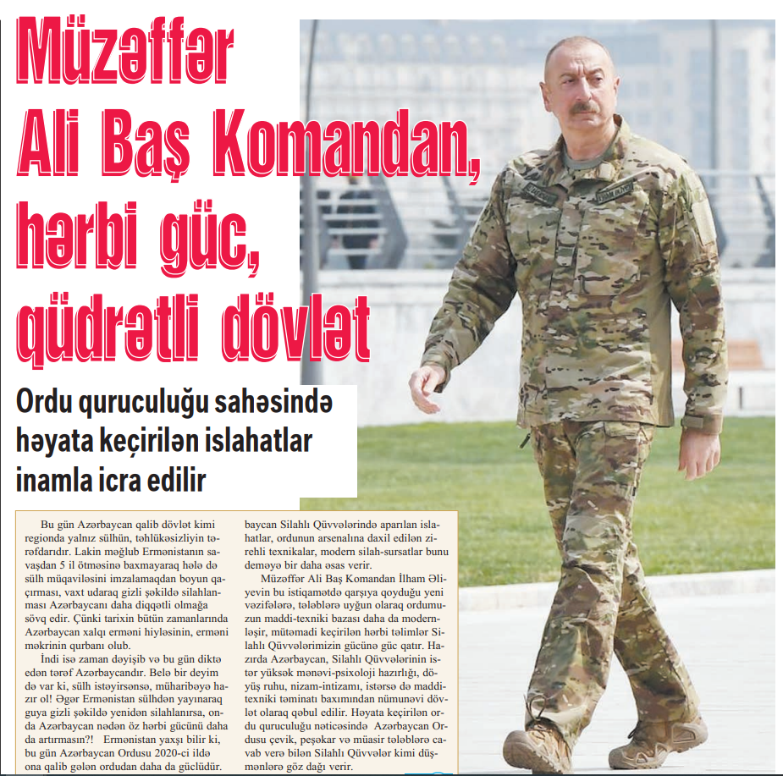
https://www.anl.az/down/meqale/azerbaycan/2025/aprel/941547(meqale).pdf

Slide 6
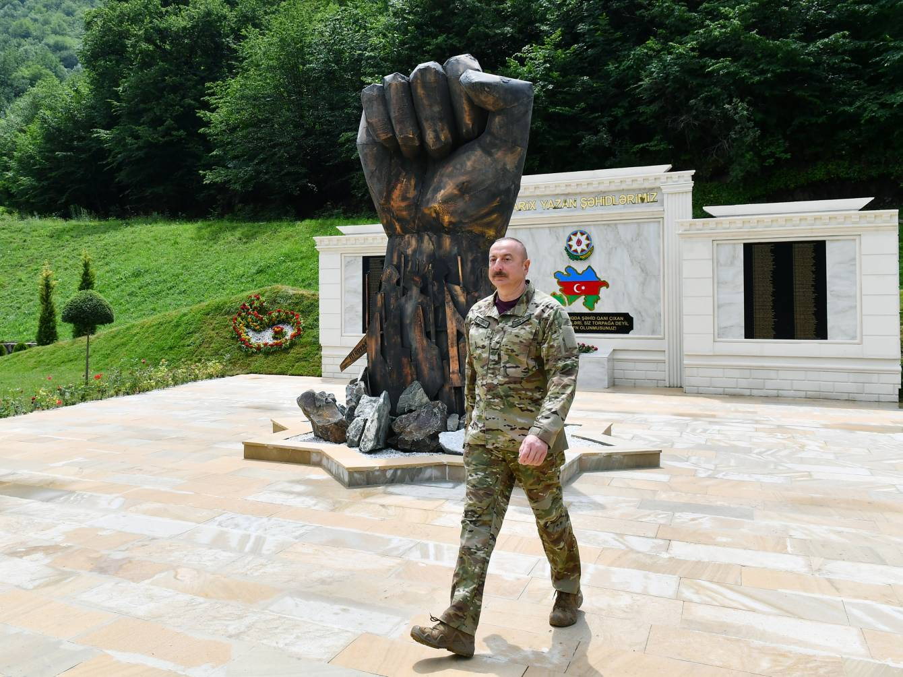
"Dəmir yumruğ"un möhürü
https://www.anl.az/down/meqale/respublika/2025/aprel/942503(meqale).pdf

Slide 7
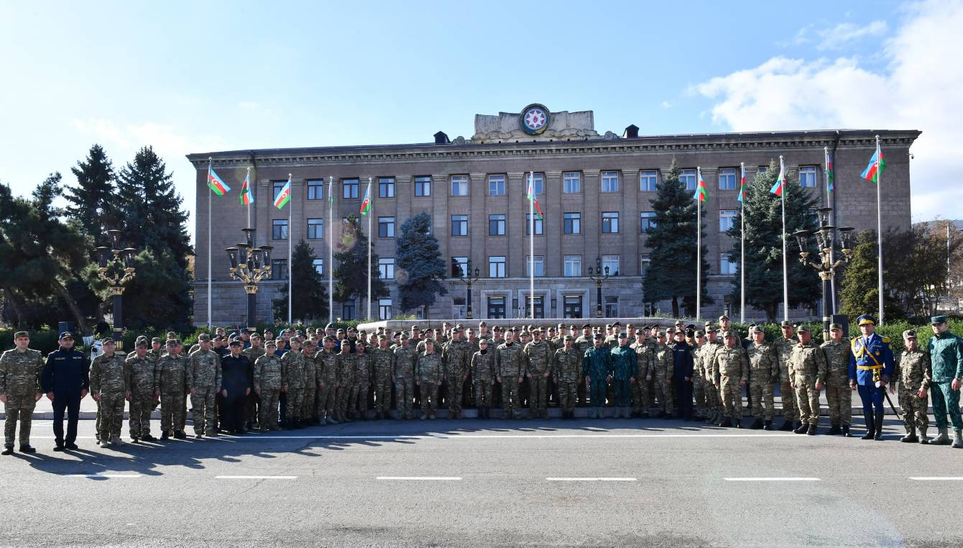
Qalib Ordu!
https://www.anl.az/down/meqale/azerbaycan/2025/fevral/933446(meqale).pdf

Slide 8
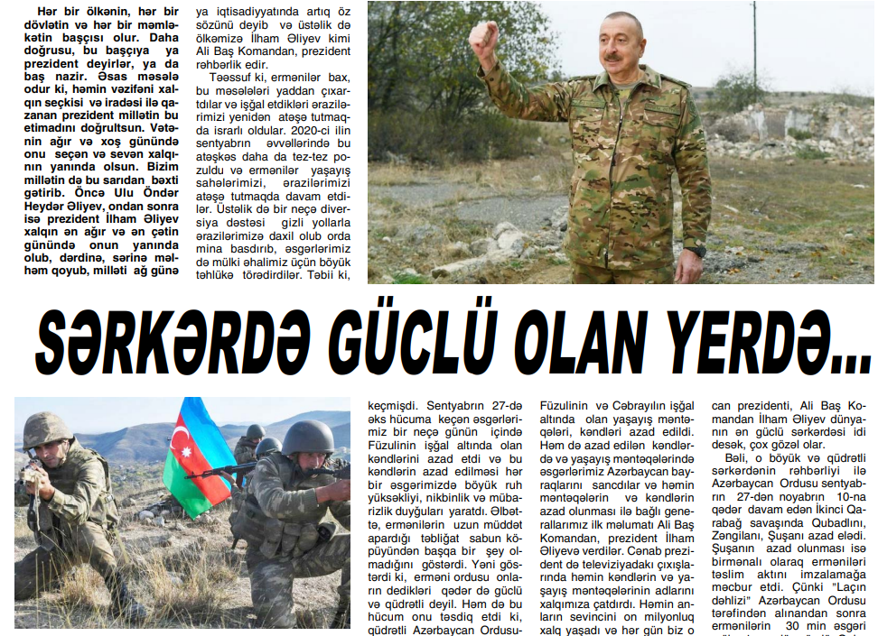
https://www.anl.az/down/meqale/adalet/2025/may/946238(meqale).pdf

Slide 9
26 iyun
Azərbaycan Respublikası
Silahlı Qüvvələri Günü

